Slide 1

Dependency Injection Inversion of Control
cuong@techmaster.vn

Slide 2
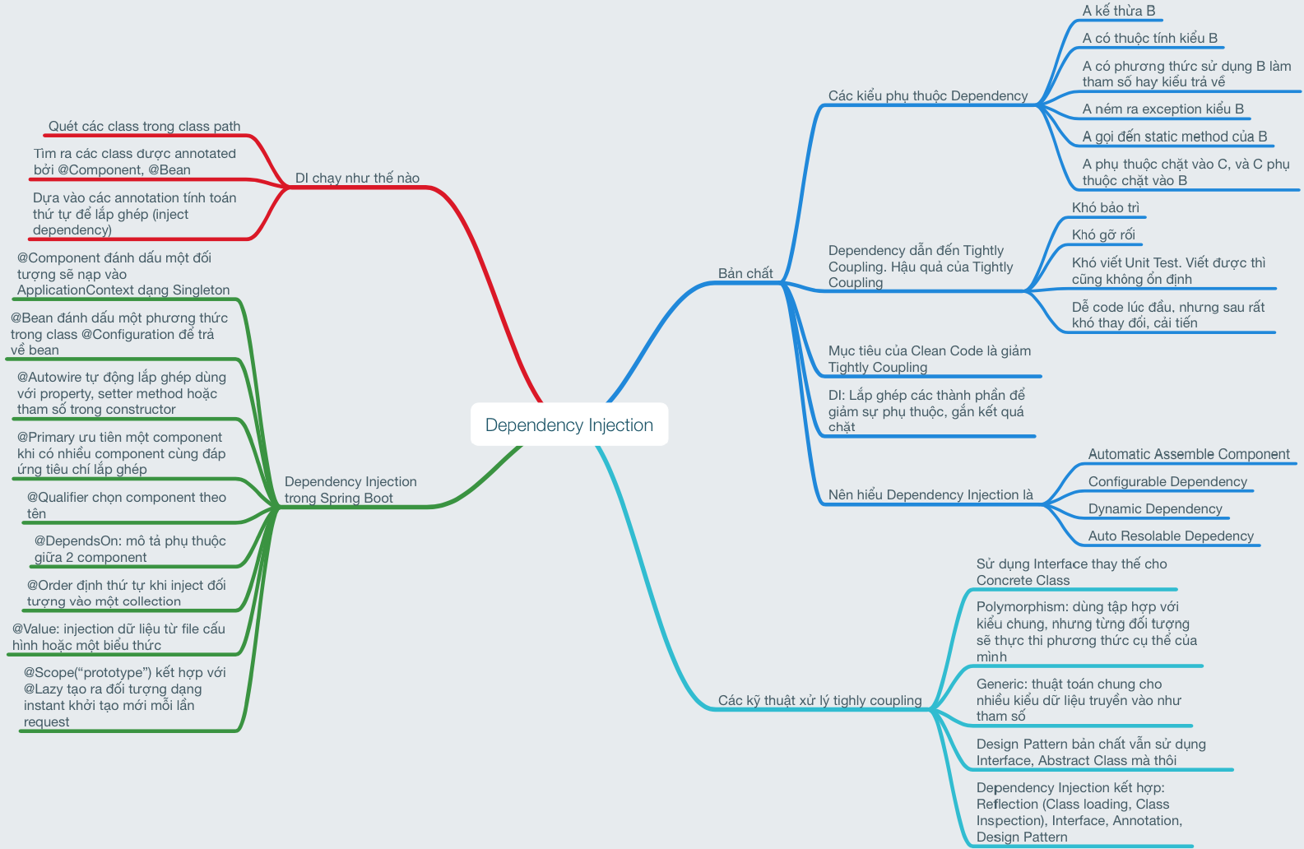

Slide 3
Dependency Injection ~ Tiêm sự phụ thuộc
Dependency Injection có thể hiểu theo cách dễ hơn:
Configurable Dependency
Dynamic Dependency
Auto configurable Dependency
Resolvable Dependency
Để các bạn không bị rối trí bởi từ ngữ khó hiểu, các bạn hãy hiểu Dependency Injection là lắp ghép các thành phần lại

Slide 4
Class A “phụ thuộc” vào Class B khi
Class A kế thừa Class B
Class A chứa thuộc tính có kiểu Class B
Phương thức của Class A có tham số truyền vào hoặc trả về là Class B
Phương thức của Class A gọi đến static method của class B

Slide 5
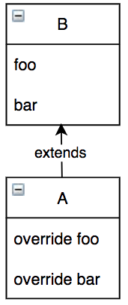
class B {
public void foo() {
}
public void bar() {
}
}
class A extends B {
@Override
public void bar() {
super.bar();
}
@Override
public void foo() {
super.foo();
}
}

Slide 6
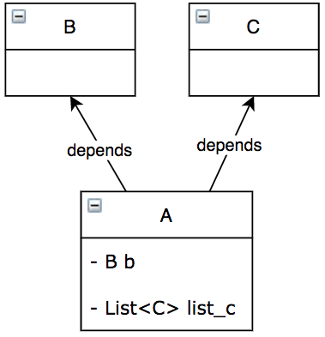
class B {
}
class C {
}
class A {
private B b;
private List<C> list_c;
}

Slide 7
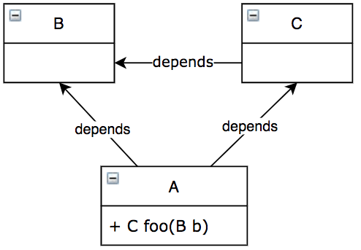
class B {
}
class C {
private B b;
public C(B b) {
this.b = b;
}
}
class A {
public C foo(B b) {
return new C(b);
}
}

Slide 8
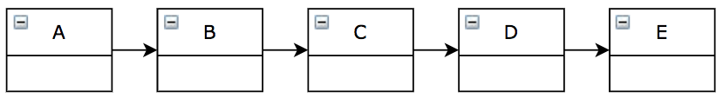
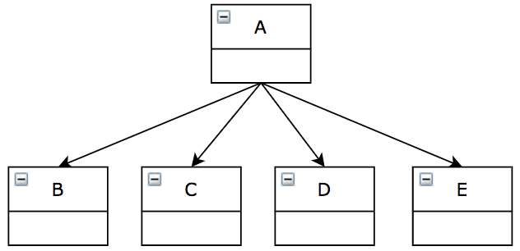
Tighly coupling – gắn quá chặt
Class A phụ thuộc quá nhiều class B, C, E, F, X, Y, Z
Class A phụ thuộc class B. Class B phụ thuộc Class C. C phụ thuộc D….
Class A phụ thuộc class B. Ngược lại class B phụ thuộc class A. Circular reference.

Slide 9
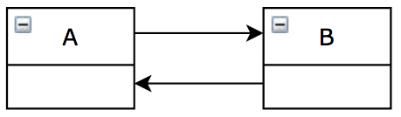
class B {
public A a;
}
class A {
public B b;
}
class App {
public static void main(String[] args) {
A a = new A();
B b = new B();
a.b = b;
b.a = a;
}
}
Circular Reference

Slide 10

Khó khăn khi lập trình, kiểm thử, bảo trì
Dependency gây ra Tightly Coupling
Đặc điểm của Tightly Coupling là:
Dễ lập trình, khó kiểm thử, khó bảo trì, khó sửa lỗi

Slide 11
Các kỹ thuật giải quyết Tightly Coupling
Polymorphism (đa hình) tập hợp các đối tượng chung kiểu gốc (base type) khi thực thi thì chạy phương thức cụ thể của đối tượng đó.
Interface (giao diện) thay thế cho concrete class (lớp cụ thể)
Generic (tổng quát) một method áp dụng cho nhiều kiểu dữ liệu khác nhau
Design Pattern: factory, builder…
Dependency Injection kết hợp Interface + Reflection + Design Pattern + Annotation

Slide 12
Ví dụ Dependency Injection qua chuẩn giao tiếp của máy tính

Slide 13
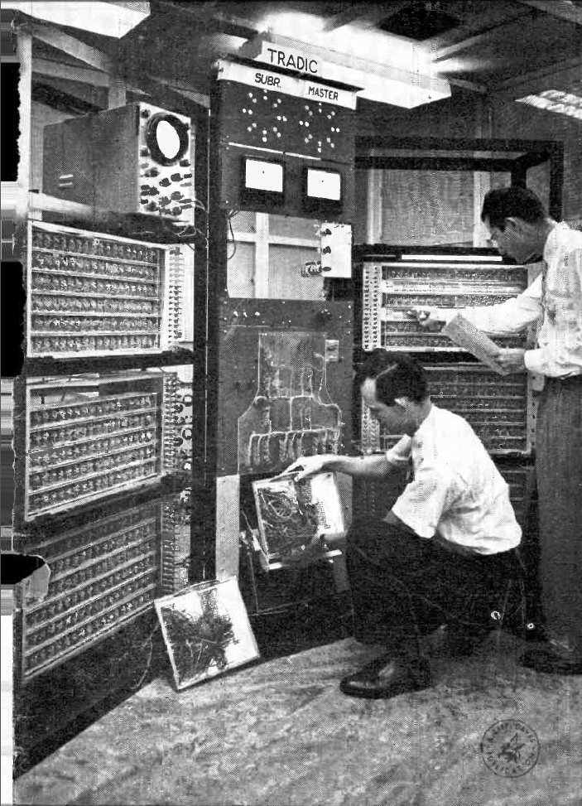
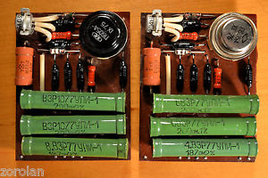
Code tất cả logic vào các phương thức
trong 1 class duy nhất
Đóng gói chức năng thành các module
có thể thay thế nhưng không lắp lẫn

Slide 14
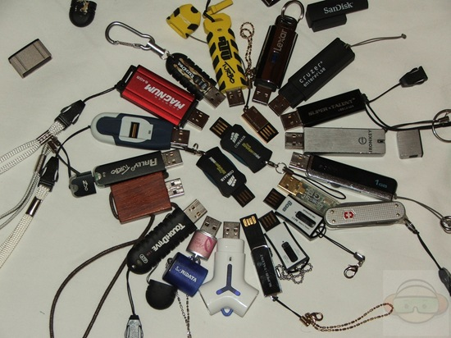
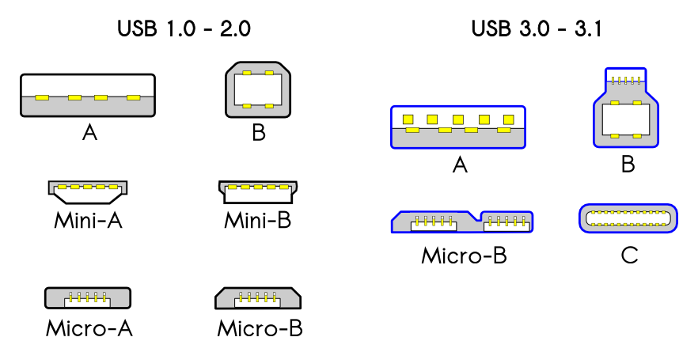
Khuyến khích biến thể đa dạng miễn là tuân thủ interface

Slide 15
Giao tiếp giữa các thành phần máy tính
Mọi thành phần máy tính giao tiếp với nhau qua interface.
Các thành phần có thể tháo ra thay thế.
Có thể lắp lẫn miễn tuân thủ interface: SATA, USB, DDR, CPU Socket
RAM có thể tăng từ 2G -> 4G ->6G ->8G ->12G -> 16G -> 32G
Card đồ hoạ có thể nâng cấp GPU

Slide 16
DI

Slide 17
Thời điểm Dependency Inject
Lúc thiết kế ~ Design time
Lúc biên dịch lắp ráp các thành phần ~ Compile time
Lúc triển khai ~ Deploy time (deploy môi trường test khác deploy môi trường product)
Lúc chạy ~ Run time

Slide 18
Dependency Injection trong Java dựa trên kỹ thuật nào?
Reflection java.lang.reflect
Class loader:
Quét tất cả các file *.class
Inspect class có chứa các annotation để từ đó thực hiện các logic
Configuration:
Đọc cấu hình từ annotation, XML, hoặc thực thi code để lắp ráp các component

Slide 19
Trình tự thực hiện DI bên trong Spring Boot
Quét tất cả các class trong file *.class trong class
Chọn ra những class được đánh dấu bởi annotation @Component hoặc biến thể của @Component hoặc các kiểu trả về từ hàm đánh dấu bởi @Bean
Quét tiếp các annotation @Autowired, @DependensOn, @Primary, @Scope, @Lazy…để xây dựng thứ tự tạo đối tượng và lắp ghép (inject) chúng theo thứ tự hợp lý
Kết thúc quá trình DI với các singleton component
Quá trình tạo, lắp ghép đối tượng instant (non singleton) sẽ thực thi khi cần.

Slide 20
public static List<Class> componentScan() {
List<Class> matchingClasses = new ArrayList<Class>();
List<Class> classes = getAllKnownClasses();
for (Class clazz : classes) {
if (clazz.isAnnotationPresent(Component.class)) {
matchingClasses.add(clazz);
}
}
return matchingClasses;
}

Slide 21
DI trong Spring Boot

Slide 22
3 phương pháp DI chính
Property
Constructor
Setter

Slide 23
@Autowired, @Inject, @Resource
Là những annotation có chung một mục đích chính là lắp ghép tìm đúng đối tượng phù hợp vào đúng chỗ cần lắp. (Không thể lắp CPU AMD vào khe cắm Intel CPU)
Các thuộc tính chỉ khai báo kiểu interface chứ không phải class cụ thể.
@Autowire của Spring Boot
@Inject là annotation có từ Java EE

Slide 24
@Component khác gì @Bean?
@Bean được tạo ra bằng phương thức trong class đánh dấu bởi @Configuration
@Bean tuỳ biến logic khởi tạo tốt hơn @Component. Ngược lại khai báo @Component nhanh, ngắn gọn hơn.

Slide 25
@Configuration
public class CarConfig {
@Autowired
private ApplicationContext context;
@Value("${engineType}")
private String engineType;
@Bean
public Car car() {
Engine engine;
switch (engineType) {
case "gas":
engine = (Engine) context.getBean("gasEngine");
break;
case "electric":
engine = (Engine) context.getBean("electricEngine");
break;
case "hybrid":
engine = (Engine) context.getBean("hybridEngine");
break;
default:
engine = (Engine) context.getBean("gasEngine");
}
return new Car(engine);
}

Slide 26
@Primary vs @Qualifier
Khi có nhiều hơn 1 Component cùng kiểu, Spring Boot sẽ không biết chọn Component nào để lắp ghép. Có 2 annotation giúp Spring Boot chọn component phù hợp
@Primary đánh dấu tại Component cần ưu tiên
@Qualifier chọn Component theo tên tại điểm lắp ghép. @Qualifier sẽ linh hoạt hơn khi ở mỗi điểm khác nhau, bạn cần chọn component khác nhau để lắp ghép.

Slide 27
@DependsOn xác định phụ thuộc Component A với Component B
@Component
@DependsOn({"powersupply"})
public class Computer {
@Autowired private PowerSupply psu;
public Computer(@Qualifier("fujitsu") HardDisk hdd) {
this.hdd = hdd;
}
Khi có @DependsOn({"powersupply"}) thì PowerSupply sẽ được khởi tạo trước sau đó mới đến Computer Ngược lại nếu bỏ @DependsOn thì Computer khởi tạo trước rồi mới đến PowerSupply

Slide 28
Loại bỏ một bean ra khỏi tiến trình component scan
Theo giá trị biểu thức boolean, có thể đọc giá trị từ file cấu hình, hoặc theo phiên bản JDK…
@ConditionalOnExpression("false")
@Configuration
public class Config {
@Profile("dev")
@Bean
public Foo foo() {
return new Foo();
}
@Profile("prod")
@Bean
public Bar bar() {
return new Bar();
}
}
application.properties
spring.profiles.active=prod
Bật tắt bean theo
cấu hình profile
ở application.properties
Sẽ chỉ quét Bar mà bỏ qua Foo
khi component scan

Slide 29
Collection injection
@Autowired private List<USB> usbDevices2; //Collection inject: tự động quét tất cả các đối tượng có kiểu USB nạp vào List
@Component("mouse")
@Order(2)
public class Mouse implements USB1{
public Mouse() {
System.out.println("Mouse");
}
}
@Component("keyboard")
@Order(5)
public class Keyboard implements USB1 {
public Keyboard() {
System.out.println("Keyboard");
}
}
@Component
@Order(3)
public class WebCam implements USB2 {
public WebCam() {
System.out.println("Web cam");
}
}
@Order xác định thứ tự nạp
vào

Slide 30
@Value đọc dữ liệu từ file cấu hình hoặc biểu thức giá trị
@Component
@Configuration
public class Computer {
@Value("${model}")
private String model;
model=Alienware
application.properties
Tham khảo thêm https://www.baeldung.com/spring-value-annotation

Slide 31
Bài tập thực hành
Hãy tạo 2 profile trong application.properties: “dev” và “prod”
Tạo một interface Booster và 2 class thể hiện Booster là DebugOverClock và FastOverClock
Khi active profile là “dev” hãy inject DebugOverClock
Khi active profile là “prod” hãy inject FastOverClock

